Slide 1
动态Web技术(PHP)

Slide 2
数据库操作
应知应会:
1. 掌握MySQL数据库的基本管理方法。
2. 掌握PHP与MySQL交互的基本方法；
3. 能利用PHP完成对MySQL数据库中数据的管理。
重点难点:
1. 利用PHP操作数据库中的数据。

Slide 3
用phpMyAdmin实现数据库操作
创建数据库
创建表
数据的插入、删除和修改等
利用SQL语句实现数据库操作

Slide 4
数据准备
创建数据库testDB：CREATE DATABASE TestDB;

Slide 5
数据准备
创建表class（班级表）：
CREATE TABLE class(
classNo int NOT NULL PRIMARY KEY auto_increment,
className varchar(20) NOT NULL,
studentSum int NOT NULL default 0);
字段名 | 涵义 | 字段类型 | 长度 | 是否允许NULL | 是否主键
classNo | 班级编号 | int |  | 否 | 是
ClassName | 班级名称 | varchar | 20 | 否 | 否
StudentSum | 学生人数 | int |  | 否(默认值0) | 否

Slide 6
数据准备
创建表student（学生表）：
CREATE TABLE student(
stuId varchar(5) NOT NULL PRIMARY KEY,
stuName varchar(20) NOT NULL,
age int NOT NULL DEFAULT 18,
class int NOT NULL);
字段名 | 涵义 | 字段类型 | 长度 | 是否允许 NULL | 是否主键
studentId | 学生编号 | varchar | 5 | 否 | 是
studentName | 学生姓名 | varchar | 20 | 否 | 否
age | 学生年龄 | int |  | 否(默认值18) | 否
class | 班级编号 | int |  | 否 | 否

Slide 7
数据准备
创建表user（用户表）：
CREATE TABLE user(
userName varchar(20) NOT NULL PRIMARY KEY,
password varchar(10),
role varchar(10) DEFAULT ‘guest’);
字段名 | 涵义 | 字段类型 | 长度 | 是否允许 NULL | 是否主键
userName | 用户名 | varchar | 20 | 否 | 是
password | 密码 | varchar | 10 | 是 | 否
role | 角色 | varchar | 10 | 否(默认值guest) | 否

Slide 8
数据准备
用SQL语句向user表插入数据：
INSERT INTO user VALUES("admin","123","admin");
INSERT INTO user VALUES("tom","123","guest");

Slide 9
数据准备
创建外键约束：
ALTER TABLE student
ADD CONSTRAINT fk1
FOREIGN KEY(class)
REFERENCES class(classNo);

Slide 10
数据准备
用 SQL 语句向班级表插入数据：
INSERT INTO class VALUES(1,"10计信1班",0);
INSERT INTO class VALUES(2,"10计信2班",0);
INSERT INTO class VALUES(3,"10计信3班",0);

Slide 11
数据准备
用 SQL 语句向学生表插入数据：
INSERT INTO student VALUES("S0101","TOM",18,1);
INSERT INTO student VALUES("S0102","JACK",19,1);
INSERT INTO student VALUES("S0103","MARY",20,1);
INSERT INTO student VALUES("S0104","JOHN",20,1);
INSERT INTO student VALUES("S0201","Lily",18,2);
INSERT INTO student VALUES("S0202","Merry",19,2);
INSERT INTO student VALUES("S0203","Jane",22,2);

Slide 12
数据准备
修改表class的学生人数：
  UPDATE class
  SET studentSum=
  (SELECT COUNT(*) FROM student
  WHERE class=1) WHERE classNo=1 ;

Slide 13
MySQL 命令行显示中文乱码
MySQL命令行作为一个客户端工具，在处理中文时经常出问题，可以用命令查看其对字符编码的格式：
show variables like ‘%char%’;
可以将character_set_client和character_set_results都设置为gbk:
set character_set_client=gbk;
set character_set_results=gbk;

Slide 14
PHP操作数据库
PHP有三种方式来操作mysql数据库：
1. Mysql扩展库：比较老，效率不是很高(需要在php.ini文件中增加extension=php_pdo_mysql.dll配置项）
2. Mysqli（MySQL improve）扩展库：稳定性和效率更高，更安全，提供了面向过程和面向对象两种编程风格(需要在php.ini文件中增加extension=php_mysqli.dll配置项)
3. Pdo
扩展库提供了很多在php中操作mysql数据库的函数 。

Slide 15
PHP操作数据库
DB
操作数据库的基本步骤：
1. 建立连接；
2. 选择数据库；
3. 设置操作编码；
4. 发送sql语句；
5. 接收返回的结果，并处理；
6. 释放资源，关闭连接。
通常定义在一个文件中，其他文件引用它

Slide 16
PHP中数据库操作
以面向过程的mysqli扩展库方式访问数据库
建立与本地机的MySQL服务器的连接
mysqli_connect(server,username,password,dbname,port,socket)
该函数用于打开一个到MySQL服务器的连接，成功返回一个连接标识，失败返回False。
例如：
$conn = mysqli_connect(“localhost”, “root”,”root”);
if (!$conn) { // 检测连接
die(“连接失败: " . mysqli_connect_error($conn)); }
echo "连接成功“;

Slide 17
PHP中数据库操作
以面向过程的mysqli扩展库访问数据库
选择数据库testDB
可以在mysqli_connect函数中选择数据库，也可以使用mysqli_select_db函数在连接建立后选择数据库。
boolean mysqli_select_db(mysqli link,string dbname)
例如：
mysqli_select_db($conn, “testDB”);
或者：
$conn = mysqli_connect(“localhost”, “root”, ”root”，testDB);

Slide 18
PHP中数据库操作
以面向过程的mysqli扩展库方式访问数据库
设定php以utf8的字符集来操作MySQL数据库
mysqli_query($conn,“SET NAMES UTF8”);

Slide 19
PHP中数据库操作
以面向过程的mysqli扩展库方式访问数据库
发送SQL语句
mysqli_query(mysqli link, string query[, int resultmode])
如果SQL语句是Select，成功则返回查询结果集，否则返回False；如果是insert、update、delete，成功则返回True，否则返回False。
例如：
$sql=“select * from class”;
$result= mysqli_query($conn, $sql);

Slide 20
PHP中数据库操作
以面向过程的方式访问数据库
读取结果集到数组中
mysqli_fetch_array( resource result [, int result_type])
从结果集中取得一行作为关联数组，或数字数组，或二者兼有。
第一个参数为mysqli_query的返回值；第二个参数用于设置结果集数组的表述方式。
例如：
$sql=“select * from class”;
$result= mysqli_query($conn, $sql);
while ($row=mysqli_fetch_array($result){
echo $row[0].$row[‘className’];//严格区分大小写
}

Slide 21
PHP中数据库操作
以面向过程的方式访问数据库
获取查询结果集中的记录数
mysqli_num_rows( resource result)
该函数只对Select查询的结果集有效。
例如：
$sql=“select * from class”;
$result= mysqli_query($conn, $sql);
$nums= mysqli_num_rows($result);

Slide 22
PHP中数据库操作
以面向过程的方式访问数据库
释放结果集资源
mysqli_free_result($result);
注意：
资源的使用原则：尽量晚创建，早释放。

Slide 23
PHP中数据库操作
以面向过程的方式访问数据库
关闭连接
mysqli_close($conn);
说明：
PHP中与数据库的连接是非持久连接，系统会自动回收，一般不需要手工关闭。除非一次性返回的结果集比较大。

Slide 24
PHP中数据库操作
以面向过程的方式访问数据库
创建一个数据库连接文件后，在其他需要连接数据库的文件中包含该文件。
1、include,require在其被调用的位置处包含一个文件。
2、include_once,require_once函数的作用与include相同，不过它会首先验证是否已包含该文件。如果已经包含，则不再执行include_once。其他同include一样。
3、require与include最主要的区别：
require出错时，脚本将停止运行，而include出错的情况下，脚本将继续执行。

Slide 25
PHP中数据库操作
练习：db_conn.php
<?php
$conn = mysqli_connect("localhost", "root", "root");
if(!$conn)
die("数据库连接失败");
else
echo "数据库连接成功<br/>";
mysqli_select_db($conn,"testdb");
mysqli_query($conn,"SET NAMES UTF8");
?>

Slide 26
PHP中数据库操作
练习：1.php
require("db_conn.php");
$sql ="select * from class";
$Result = mysqli_query($conn,$sql);
$n = mysqli_num_rows($Result);
for ($i = 0; $i < $n; $i++)
{
$row = mysqli_fetch_array($Result);
echo "编号：".$row['classNo']."<br/>";
echo "名称：".$row['className']."<br/>";
echo "年龄：".$row['studentSum']."<br/>";
echo "-------------------<br/>";
}
echo "总人数：{$n}<br/>";

Slide 27
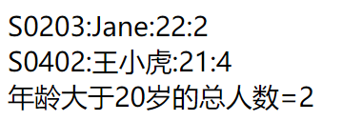
PHP中数据库操作
练习：要求显示出所有年龄大于20岁的学生信息，并计算出总人数。

Slide 28
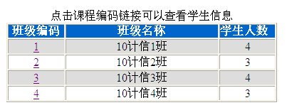
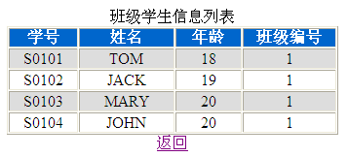
PHP中数据库操作
练习：2.php根据班级编号查询班级中的学生信息。

Slide 29
PHP中数据库操作
练习：2.php 根据班级编号查询班级中的学生信息。
提示：
<a href=‘2-1.php?classNo=1’>1</a>;
对应为：
echo “<a href=‘2-1.php?classNo=“
.$row[‘classNo’].”’>”.$row[‘classNo’].”</a>”
在2-1.php中，如何获取班级编号？
$no=$_GET[‘classNo’];
$sql=“select * from student where class=”.$no;
$result=mysql_query($conn, $sql);

Slide 30


PHP中数据库操作
数组表单域：
效果如下图所示：

Slide 31
PHP中数据库操作
数组表单域：
<body>
<form method="post" action="p5-3-1.php">
<?php
for($i=0;$i<10;$i++)
{
echo "<input type='checkbox' name='myNo[]' value=".$i.">";
}
?>
<br>
<input type="submit" value="确定" name="B1">
<input type="reset" value="重置" name="B2">
</form>
</body>

Slide 32
PHP中数据库操作
数组表单域：
<?php
$No=$_POST['myNo'];
foreach($No as $cNo)
{
echo $cNo."<br>";
}
?>

Slide 33
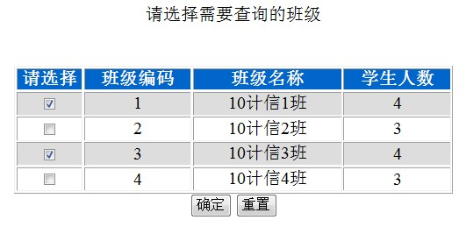
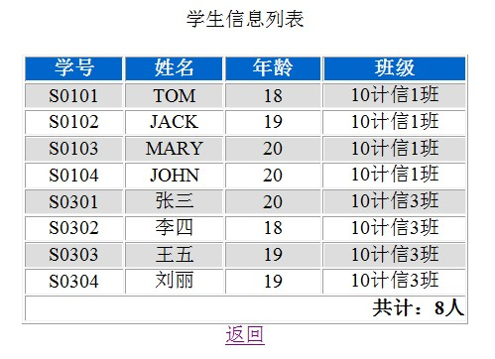
PHP中数据库操作
练习：3.php 查询多个班级的学生信息。

Slide 34
PHP中数据库操作
分页显示分析：
Step1：
总体思路：利用mysql中select语句的limit子句来确定要显示的数据
SELECT * FROM table LIMIT offset, rows
第一个参数指定第一个返回记录行的偏移量，第二个参数指定返回记录行的最大数目。初始记录行的偏移量是 0(而不是 1)。

Slide 35
PHP中数据库操作
分页显示分析：
Step2：
先计算出总共需要多少页来显示数据。
需要信息：
总的记录数$numbers
每页显示的记录条数$pagesize
$pagecount = ceil($numbers/$pagesize)
用fenye.php来说明算法。

Slide 36
PHP中数据库操作
分页显示分析：
Step3：
仅从数据库中获取当前页码中所需数据：
$sql = "SELECT * FROM student limit “
.($pagenum - 1)*$pagesize.", $pagesize";
其中，$pagenum为当前的页码。第一次访问时，其值为1；后续通过“上一页”、“下一页”等超链接跳转后，其值从链接地址传递的参数获取。

Slide 37
PHP中数据库操作
分页显示分析：
Step4：
实现“第一页”、“下一页”、“上一页”、“最后一页”超链接
    if($pagenum > 1)
    echo "<a href=\"4.php?pagenum=1\">第一页</a>|
    <a href=\"4.php?pagenum=".($pagenum-1)."\">上一页</a> ";\
    else
    echo "第一页|上一页";
    if($pagenum < $pagecount)
    echo "<a href=\"4.php?pagenum=".($pagenum+1)."\">下一页</a>|
    <a href=\"4.php?pagenum=".($pagecount)."\">最后一页</a>";
    else
    echo "下一页|最后一页";

Slide 38
PHP中数据库操作
以面向过程的方式访问数据库
综合练习：用户管理
包含功能：
注册
登录（分为普通用户和管理员两种身份）
普通用户修改个人信息
管理员管理所有用户信息（修改、删除）

Slide 39
PHP中数据库操作
批量执行SQL语句
MYSQLi扩展库增强功能----批量执行SQL语句：
当我们需要一次性执行多条SQL语句，比如批量增加用户。这时，如果一条一条地向数据库发送SQL命令，效率不高，此时就可以用批量执行SQL语句的方式。

Slide 40
PHP中数据库操作
批量执行SQL语句
基本用法：
$sqls=“sql语句1;sql语句2;sql语句3…”;
$res= mysqli_multi_query($conn,$sqls);
说明：
如果是dml语句，则$res返回bool；如果是select语句，则返回多个结果集，需要使用mysqli_store_result和mysqli_next_result配合取出各个结果集,用mysqli_more_results判断是否取完。

Slide 41
PHP中数据库操作
批量执行SQL语句
示例：
$sql = "SELECT Lastname FROM Persons ORDER BY LastName;"; $sql .= "SELECT Country FROM Customers";
if (mysqli_multi_query($conn,$sql)){
do{
// 存储第一个结果集
if ($result=mysqli_store_result($con)){
while($row=mysqli_fetch_row($result))
printf("%sn",$row[0]);
mysqli_free_result($result); } }
while (mysqli_next_result($conn)); }

Slide 42
PHP中数据库操作
预处理：
PHP程序发送命令给数据库服务器后，数据库服务器监听到该请求，会接收sql命令，并对sql命令进行编译。
为了提高效率，可以从以下两方面入手：
1.减少连接次数（用mysqli_multi_query）
2.减少编译时间（预处理）

Slide 43
PHP中数据库操作
预处理：
思路：
语句本身不变，只是数据变化，所以在服务器第一次收到sql语句时，就把它编译好并保留起来，后面只需要PHP程序发送数据就可以了。
该方法对于防止MySQL注入非常有用

Slide 44
PHP中数据库操作
预处理：
工作原理：
预处理：创建 SQL 语句模板并发送到数据库。预留的值使用参数 "?" 标记 。
例如：
INSERT INTO MyGuests (firstname, lastname, email) VALUES(?, ?, ?)
数据库解析，编译，对SQL语句模板执行查询优化，并存储结果不输出。
执行：最后，将应用绑定的值传递给参数（"?" 标记），数据库执行语句。应用可以多次执行语句，如果参数的值不一样。

Slide 45
PHP中数据库操作
预处理：
相比于直接执行SQL语句，预处理语句有两个主要优点：
预处理语句大大减少了分析时间，只做了一次查询（虽然语句多次执行）。
绑定参数减少了服务器带宽，你只需要发送查询的参数，而不是整个语句。
预处理语句针对SQL注入是非常有用的，因为参数值发送后使用不同的协议，保证了数据的合法性。

Slide 46
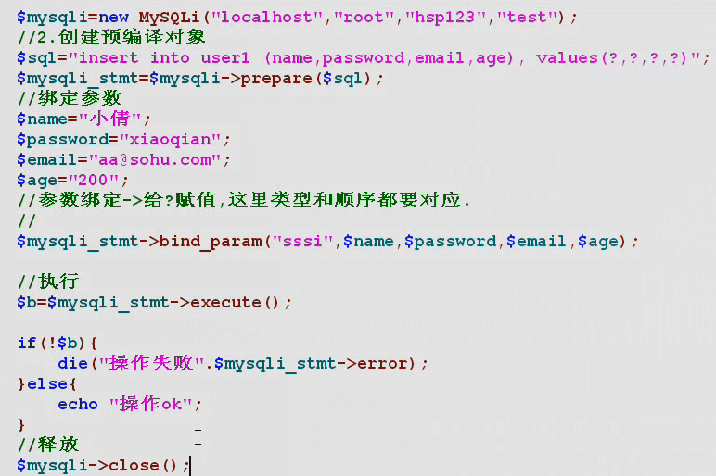
PHP中数据库操作
预编译：
实现代码：mysqli_prepare

Slide 47
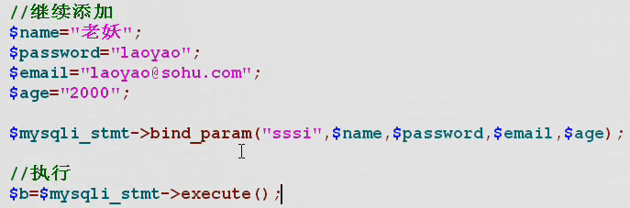
PHP中数据库操作
预编译：
实现代码：mysqli_prepare

Slide 48
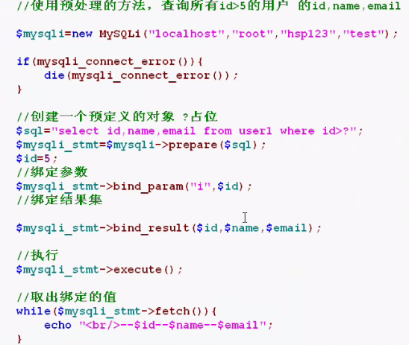
PHP中数据库操作
预编译：
使用预编译，从数据库查询：

Slide 49
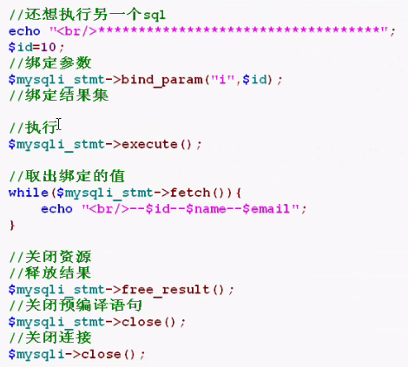
PHP中数据库操作
预编译：
使用预编译，从数据库查询：

Slide 50
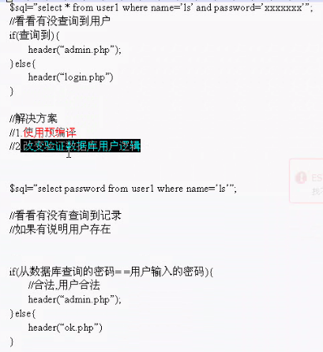
PHP中数据库操作
预编译：
可以防止SQL注入攻击：
如果用户输入的密码是:Aa’or 1，则第一条sql语句的条件肯定是真

Slide 51
PHP中数据库操作
以面向对象的方式连接数据库（db_conn_oop.php)
$conn = new mysqli(‘localhost’,‘root’,‘root’);
// 检测连接
if ($conn->connect_error) {
die("连接失败: " . $conn->connect_error);
}
echo "连接成功";
$conn ->select_db("testDB");
关闭连接：
$conn ->close();

Slide 52
数据查询的代码框架
面向对象的方式（1_oop.php)
$sql=“数据查询的SQL语句”;
$Result = $conn -> query($sql);
while( $row=$Result ->fetch_array()){
……$row[‘字段名']……
}

Slide 53
课堂练习
提供表单，让用户输入学生姓名，查出该学生的具体信息。
提供表单，实现修改查出的学生信息的功能。
提供表单，实现删除查出的学生信息的功能。
提供表单，实现新增一个班级信息的功能。

Slide 54
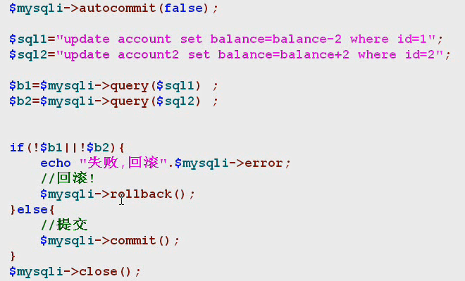
PHP中数据库操作
事务处理：
将自动提交设为False：mysqli_autocommit(False);
提交：mysqli_commit();
回滚：mysqli_rollback();

Slide 55
小结
用PHPMyAdmin管理MySQL数据库
在PHP中如何访问数据库

Slide 56
课后任务
预习“THINKPHP”

